Slide 1
TechBytes
Basic Ideals of Programming
程序设计基本理念

Slide 2
事先声明

Slide 3
计算机操作基础知识
各个同学基础不同
必须要了解各种计算机常识和硬件常识
路径
文件和文件系统
文件扩展名
系统设置
文件压缩和解压缩
软件安装和卸载
处理器/内存/存储
【Windows11教学：计算机基础实战】 https://www.bilibili.com/video/BV1vR4y1Q7iF
【计算机科学导论课】 https://www.bilibili.com/video/BV1EW411u7th

Slide 4
Agenda
计算机操作基础知识
计算机科学抽象思维简介
为什么学习C语言
怎么学习C语言
用什么写C语言
数制与码制
C语言基础语法
动手实操

Slide 5

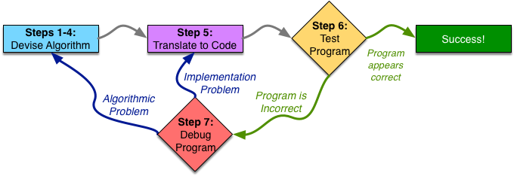
什么是“抽象”
定义：计算机科学抽象思维是指在计算机科学领域中，将复杂的问题或概念通过抽象化的方式进行处理和表达的能力。它是计算机科学家在解决问题、设计算法和构建系统时所使用的一种思维方式。
为什么需要抽象：通过抽象可以帮助我们更好地理解和解决问题，提高代码的可读性、可维护性和可重用性。通过抽象，我们可以构建更高效、灵活和可扩展的系统。
解决问题过程的抽象
编程语言的抽象
高级编程语言（C、C++、Java、Go、Rust、Python...）
汇编语言
机器语言

Slide 6
解决问题过程的抽象
具体问题的解决方法
抽象问题
总结规律（算法）
测试算法
译成代码
测试程序
调试程序
解决问题

Slide 7
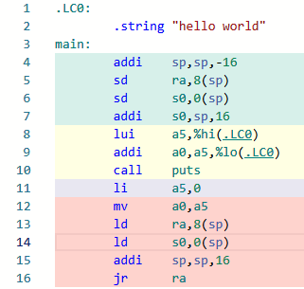
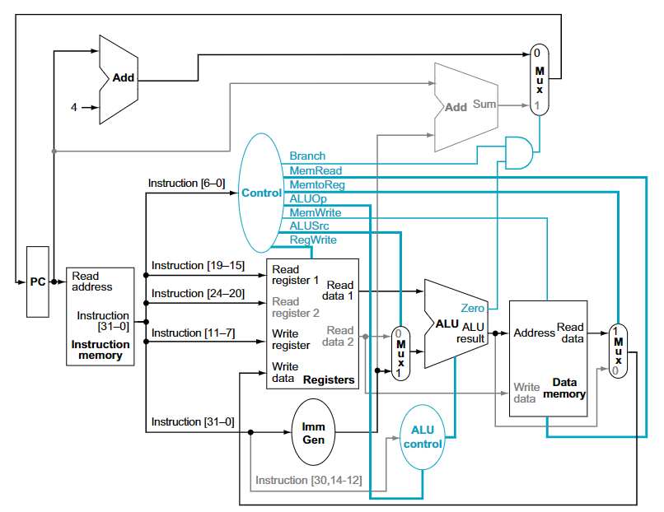
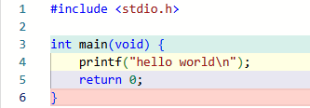
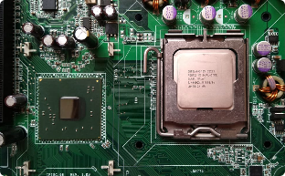
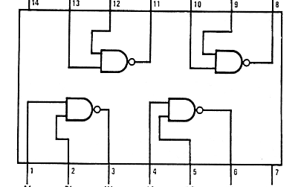
编程语言的抽象

Slide 8
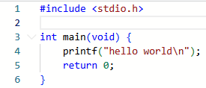
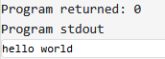
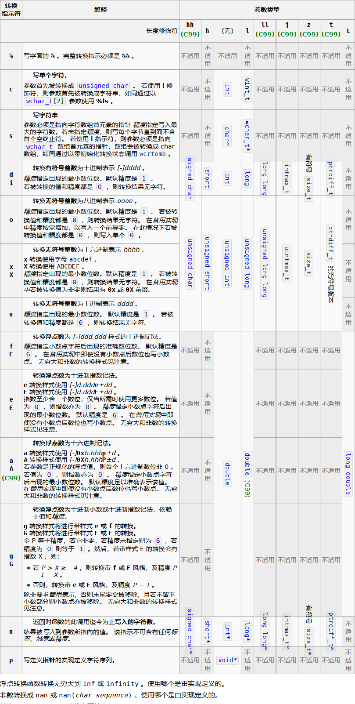

语言内部的抽象
我的到了结果，但是Why？
我不清楚printf是怎么做到的！
这就是“抽象”！
函数实现的抽象可以隐藏底层的细节，只关注函数的输入、输出和功能，而不需要了解函数内部的具体实现细节。
函数接口抽象！

Slide 9
Agenda
计算机操作基础知识
计算机科学抽象思维简介
为什么学习C语言
怎么学习C语言
用什么写C语言
数制与码制
C语言基础语法
动手实操

Slide 10
C语言介绍
“C 不是一种“非常高级”的语言，也不是一种“体量大”的语言，并且不专门针对任何特定的应用领域。 但它没有限制且具有通用性，这使得它比所谓更强大的语言更方便、更有效地完成许多任务。” ——K&R
实现了第一个非汇编语言编写的操作系统
为什么要学习C？
我们可以编写程序来利用计算机体系结构的底层功能
内存管理！
然而，这也意味着在 C 语言中事情更容易出错……

Slide 11
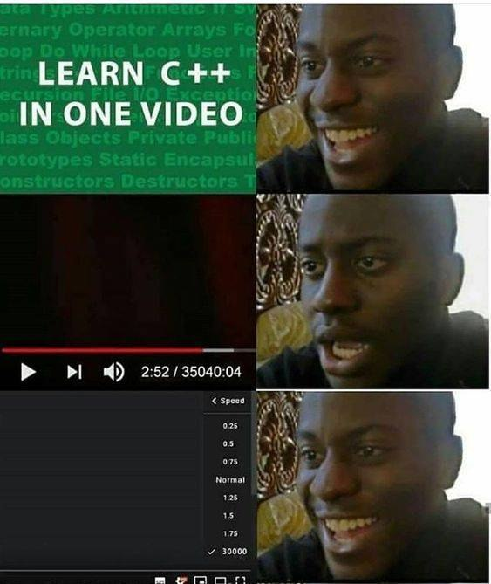
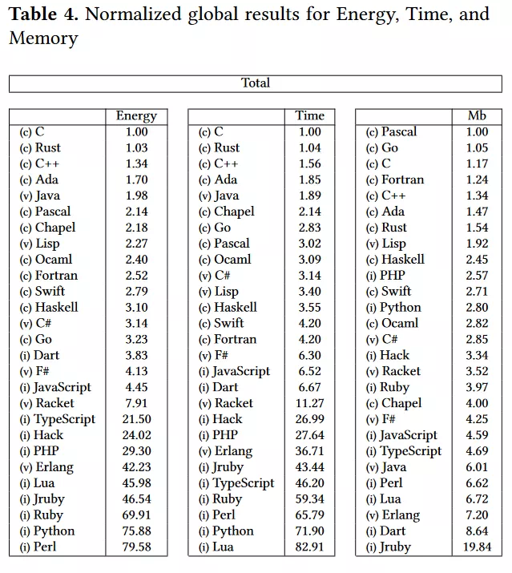
C的优点
贴近硬件
功能强大
语法简洁
学习轻松
应用广泛
关注底层
以及...
极致的速度与节能！

Slide 12
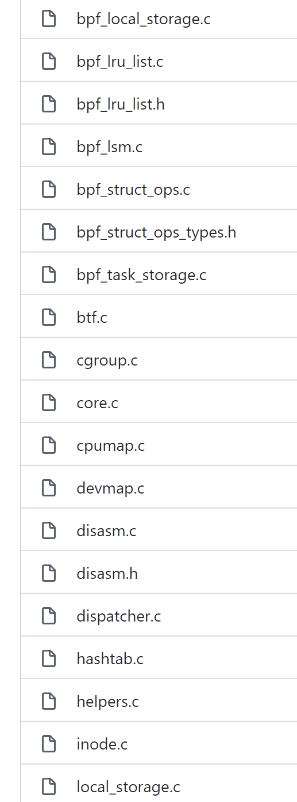
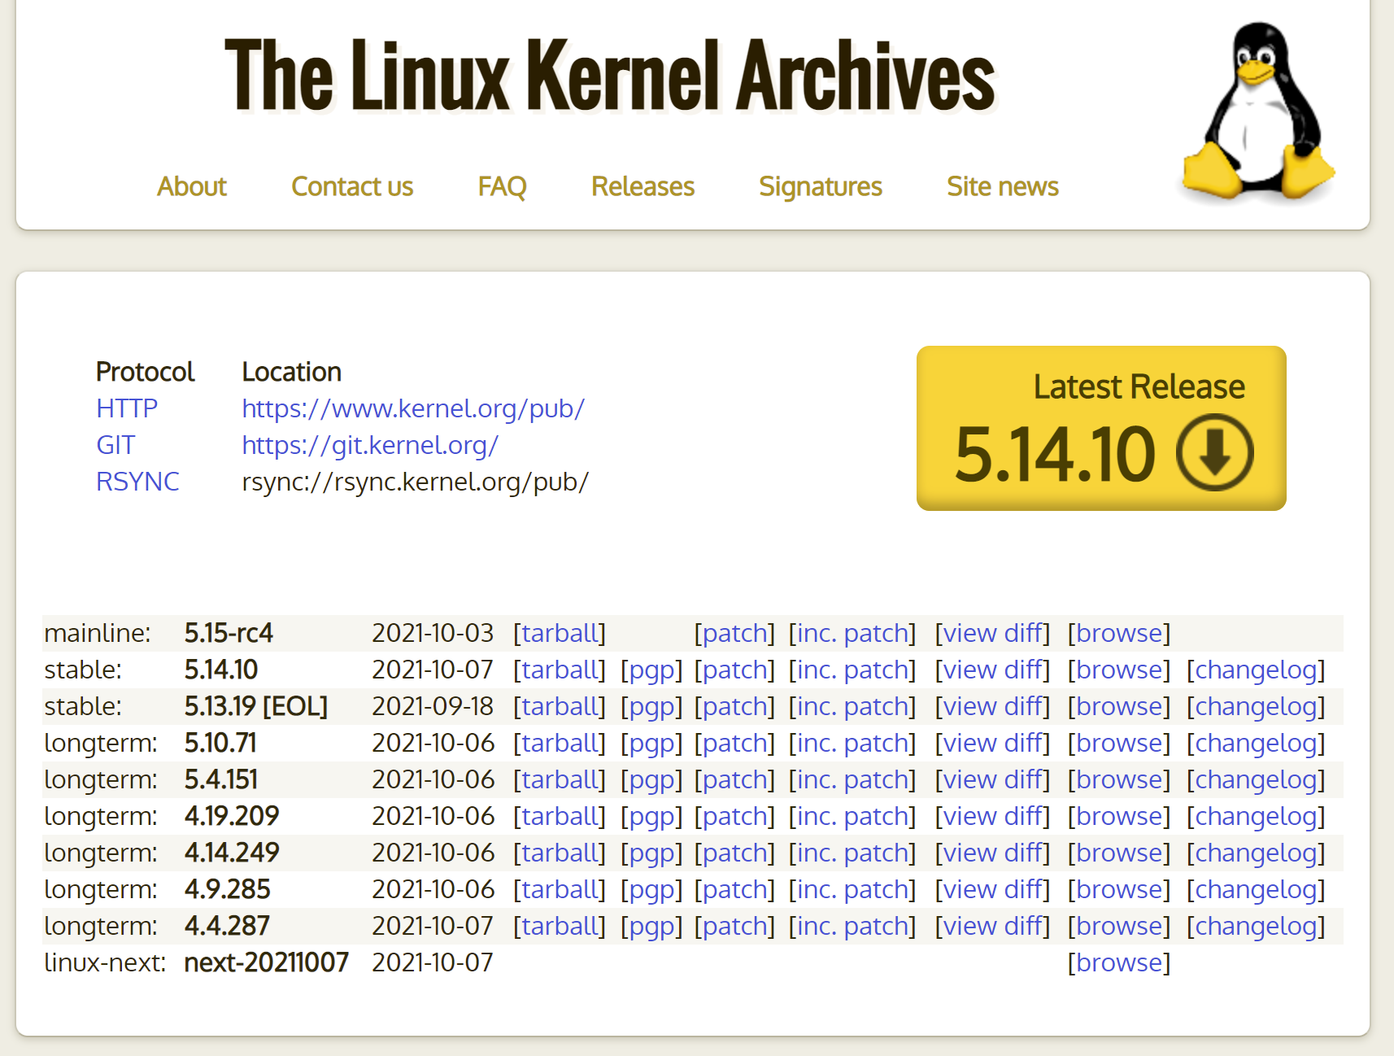
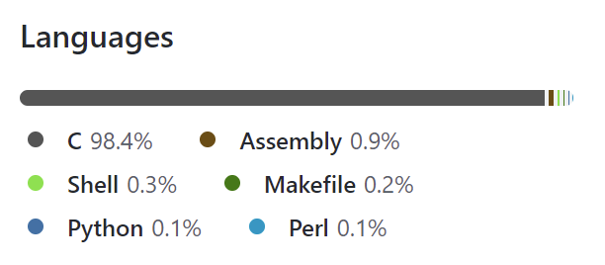
Linux系统内核

Slide 13
Agenda
计算机操作基础知识
计算机科学抽象思维简介
为什么学习C语言
怎么学习C语言
用什么写C语言
C语言基础语法
数制与码制
动手实操

Slide 14
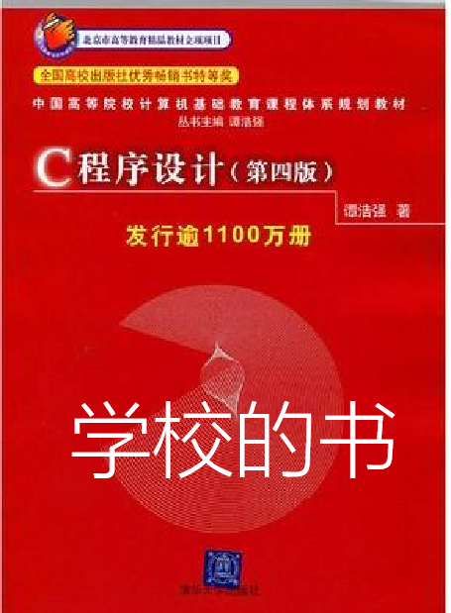
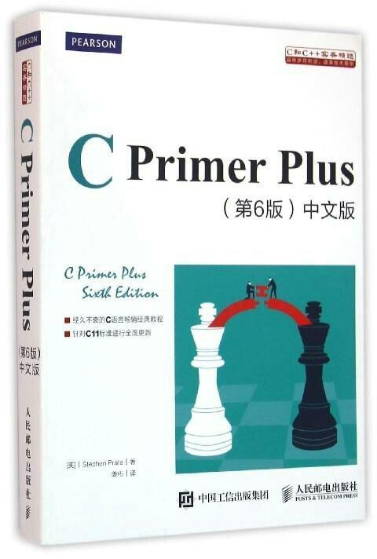
学习C语言看什么书？
浅薄
陈旧
i = i++ + ++i;

Slide 15
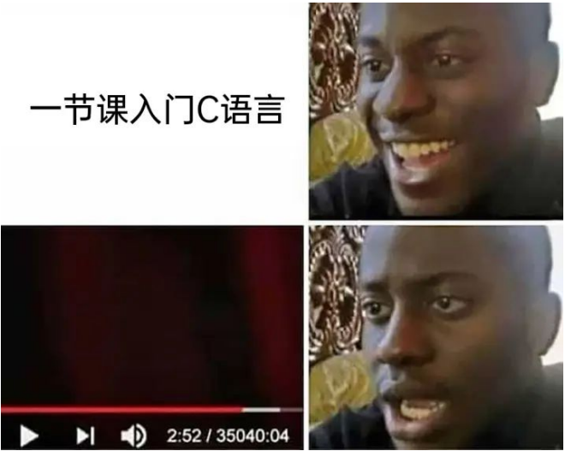
C语言的推荐资源
【Introductory C Programming 专项课程】@ coursera: https://www.coursera.org/specializations/c-programming
【翁恺C语言基础入门】@bilibili: https://www.bilibili.com/video/BV1dr4y1n7vA
【C参考手册】: https://zh.cppreference.com/w/c

Slide 16
快乐C之旅
强大
C语言
致命
bug
信任
自由
UB
指针

Slide 17

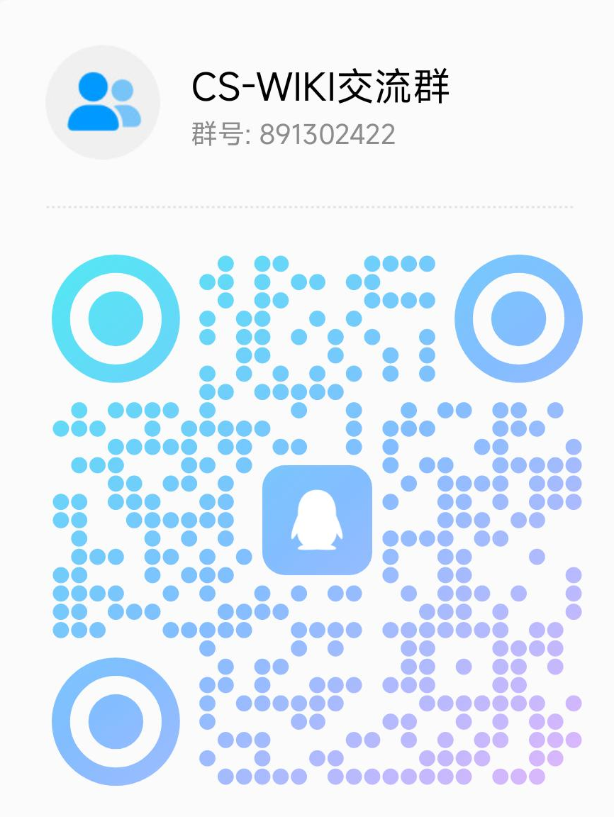
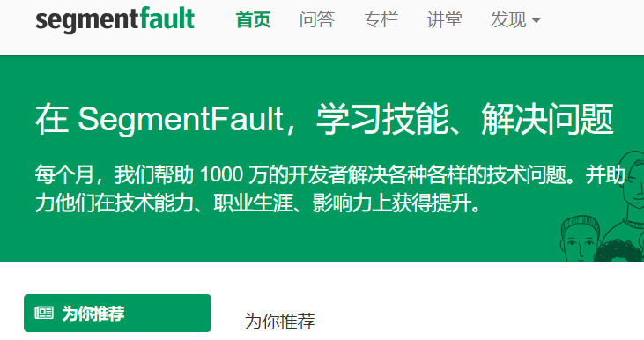

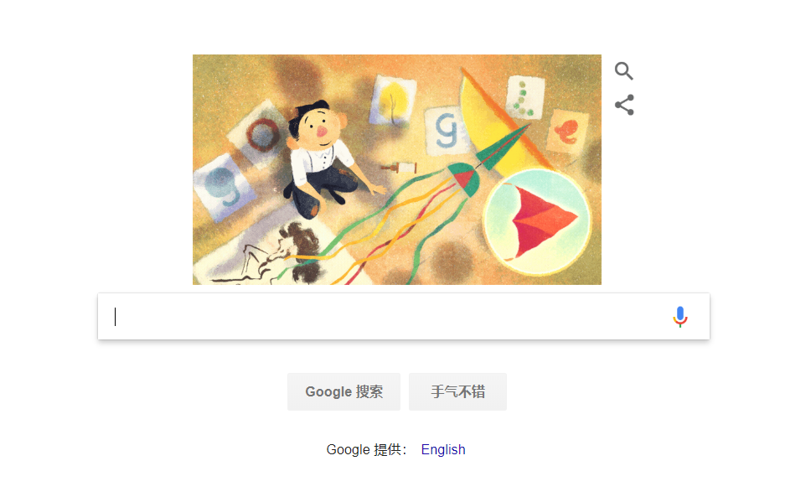


遇到问题怎么解决？

Slide 18
Agenda
计算机操作基础知识
计算机科学抽象思维简介
为什么学习C语言
怎么学习C语言
用什么写C语言
数制与码制
C语言基础语法
动手实操

Slide 19
IDE与编辑器（1/2）
IDE（集成开发环境）和编辑器是软件开发中常用的工具。它们都用于编写、编辑和管理代码，但在功能和用途上有一些区别。
IDE是一种集成了多个工具和功能的软件，旨在提供全面的开发环境。它通常包括代码编辑器、调试器、编译器、构建工具、版本控制系统等。IDE提供了一个统一的界面，使开发人员可以在一个应用程序中完成多个开发任务。
Visual Studio
Clion
编辑器则更加轻量级，专注于提供代码编辑功能。它通常具有语法高亮、自动完成、代码折叠等基本功能，但不包含其他开发工具。编辑器通常更加灵活和可定制，适合开发人员根据自己的需求选择插件和扩展。
Visual Studio Code

Slide 20







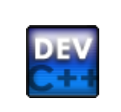
IDE与编辑器（2/2）
IDE
编辑器
编译器

Slide 21
Agenda
计算机操作基础知识
计算机科学抽象思维
为什么学习C语言
怎么学习C语言
用什么写C语言
数制与码制
C语言基础语法
动手实操

Slide 22
二进制
使用 0 和 1 字符串表示数字的方法
为什么计算机使用二进制？
计算机的基本构建模块是只能表示两个值的晶体管。 我们决定将这两个值标记为 0 和 1
通过在字符串前面添加 0b 或添加下标 2 来表示

Slide 23
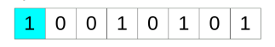
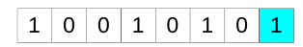
术语
比特（Bit）
1位二进制数
半字节（Nibble）
4 Bits
字节（Byte）
8 Bits
基数
一个进制系统中所使用的数字的个数
最高有效位 (MSB)
最高位置的位
最低有效位 (LSB)
最低位置的位

Slide 24
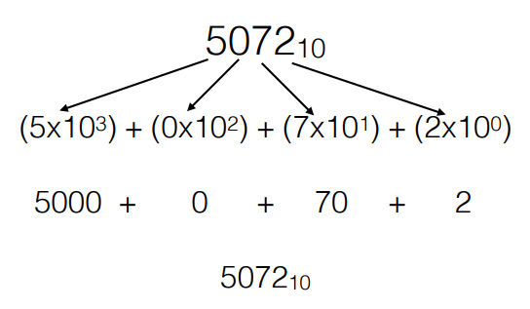
十进制表示法

Slide 25
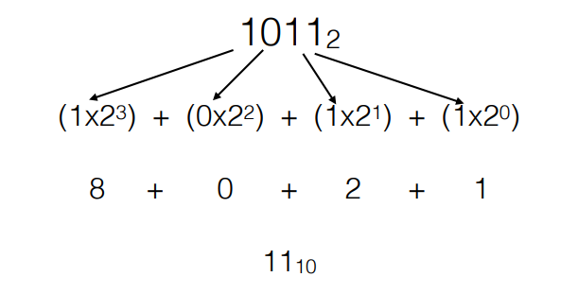
二进制表示法

Slide 26
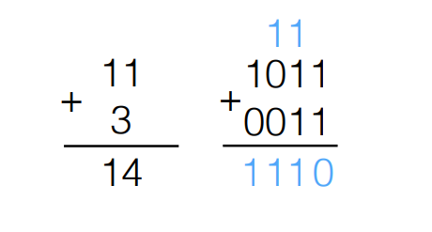
二进制加法

Slide 27
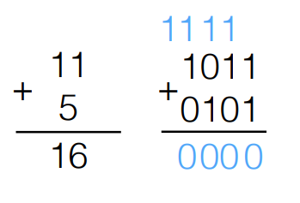
二进制加法 - 溢出
当无法用给定位数表示运算结果时，就会发生溢出。
当发生溢出时，最终会得到不正确的结果

Slide 28
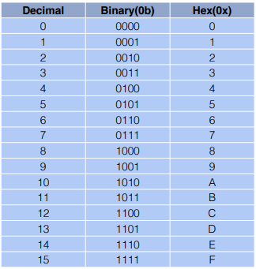
十六进制
更易于人类阅读的二进制表示方法
基数：16
一位十六进制数字可以表示 16 个数字
一位十六进制数字 = 1 个半字节
通过前置“0x”或附加下标 16 来表示

Slide 29
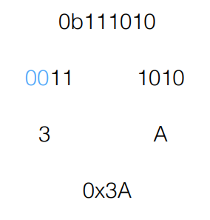
二进制转十六进制
将数字从右到左分成 4 组
预先添加所需的前导零，使最左边的组具有四个二进制数字
将每个组转换为相应的十六进制字符

Slide 30
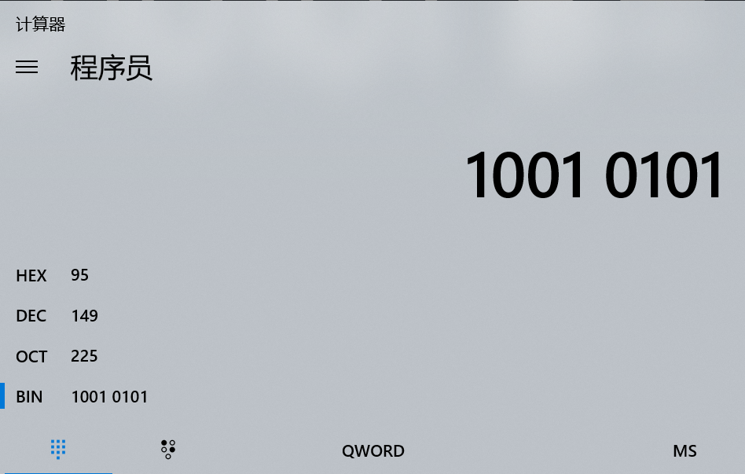


二进制如何表示负数？

Slide 31
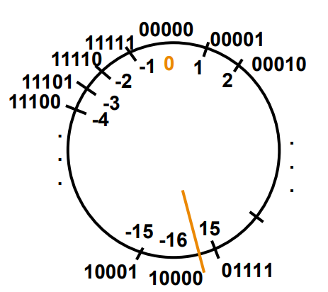
补码
如何形成负数？
翻转位并加一
最高位 代表值的符号
0 表示其正数
1 表示其负数
例 1：将下列二进制补码转换为十进制： 0b11010
最高位 为 1，因此为负数
翻转位：0b00101
加一：0b00110
答案：-6
例 4：将下列二进制补码转换为十进制：0b01111
最高位 为 0，因此为正数
无需翻转位
答案：15

Slide 32
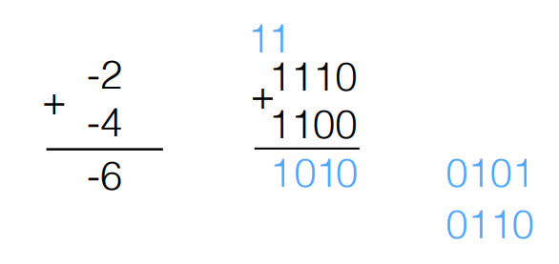
补码的加法
二进制补码算术有效！

Slide 33
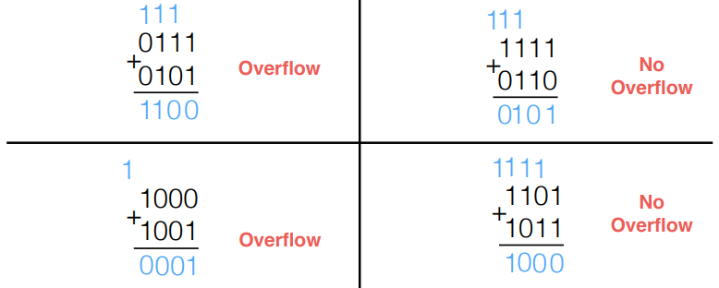
补码的计算溢出

Slide 34
补码的计算溢出
溢出：当运算结果无法用给定位数表示时
两个正数相加时，结果为负时发生溢出
两个负数相加时，结果为正时发生溢出
永远不会发生溢出 当两个符号相反的数相加时
https://godbolt.org/z/oYG95TPjn

Slide 35
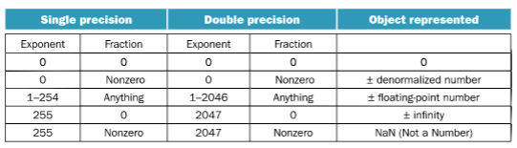
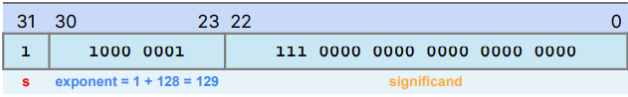

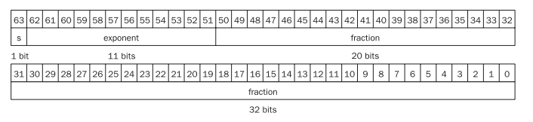
实数呢？
定点数表示法
浮点数表示法
IEEE 754 浮点数标准
IEEE 754 模拟器: https://www.h-schmidt.net/FloatConverter/IEEE754.html
https://godbolt.org/z/Yf4Edbjee

Slide 36
Cat Break！！！

Slide 37
Agenda
计算机操作基础知识
计算机科学抽象思维
为什么学习C语言
怎么学习C语言
用什么写C语言
数制与码制
C语言基础语法
动手实操

Slide 38
语法标准
ANSI C
C89
C99
C23
C17
C11

Slide 39
编译 vs 解释
我们在某种程度上用英语编写代码，但系统实际上只看到0和1。 我们该如何解决这个问题？
如果有人不懂英语，但懂法语，我们会翻译文字！
系统中的处理类似，但我们翻译成非人类可读的语言
翻译以两种方式进行
编译 （事前翻译）
解释 （在线翻译）
有些语言同时使用这两种方式！

Slide 40
编译
C 编译器将 C 程序直接映射为特定于体系结构的机器代码（1 和 0 的数值串）。
Java 转换为独立于体系结构的字节码，然后由即时 (JIT) 编译器进行编译。
Python 在运行时而不是编译时转换为 Python 字节码。
运行时编译与JIT 编译的不同之处在于程序转换为低级汇编语言并最终转换为机器代码的时间。
对于 C，处理 .c 文件通常分为 3 个部分
.c 文件被编译为 .s 文件 ⇒ 由编译器编译
.s 文件被汇编为 .o 文件 ⇒ 由汇编器汇编（此步骤一般是隐藏的，所以大多数时候我们直接将.c文件转换为.o文件）
.o文件链接在一起创建可执行文件⇒由链接器链接

Slide 41
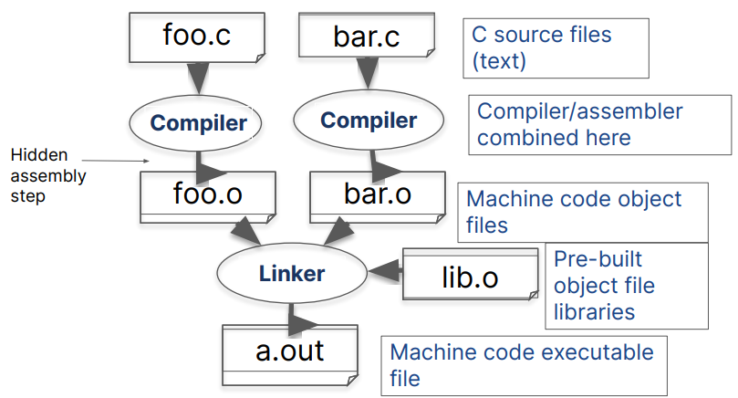
C 编译概述

Slide 42
起点：Hello World
https://godbolt.org/z/4esj9rvar
程序的组成要件
预编译指令
main函数
注释
限定符
花括号、函数体和块
声明
赋值
函数调用
return语句——返回值

Slide 43
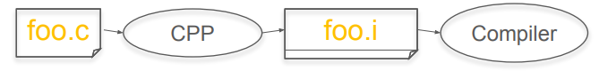
C Pre-Processor (CPP)——C 预处理器
C 源文件在编译器看到代码之前首先经过预处理器 CPP
CPP 用单个空格替换注释
CPP 命令以“#”开头
#include "file.h" /* 将 file.h 插入到文件 */
#include <stdio.h> /* 在标准位置查找文件，但没有实际区别 */
#define PI (3.14159) /* 定义常量 */
#if/#endif /* 有条件地包含文本 */
使用 gcc 的 –save-temps 选项查看预处理结果
完整文档位于：http:// /gcc.gnu.org/onlinedocs/cpp/

Slide 44
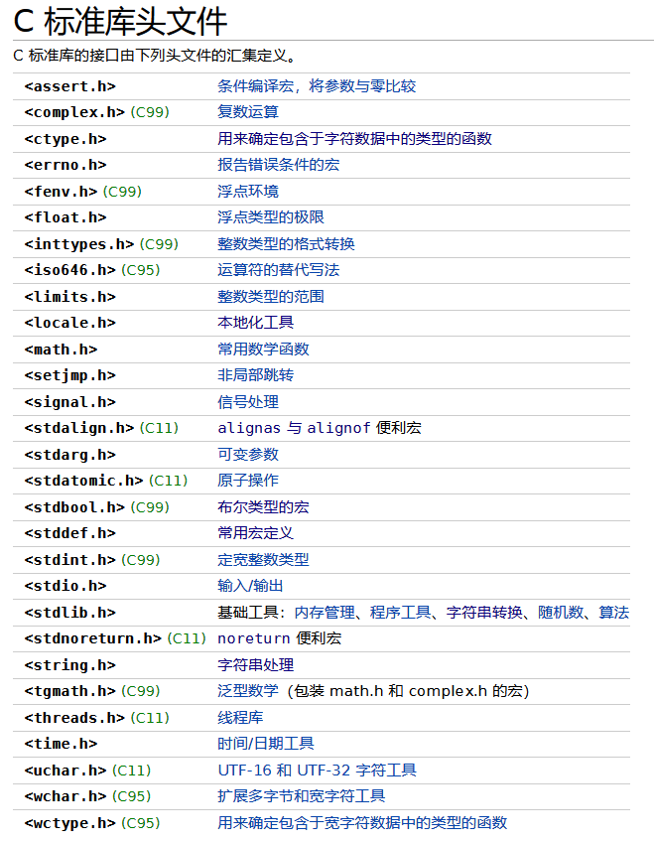
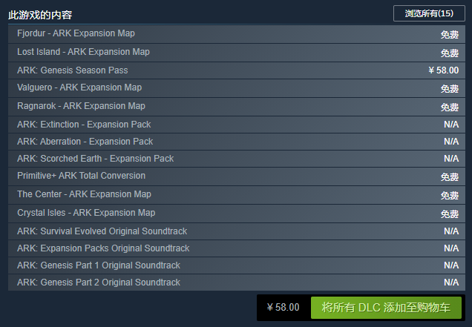
标准库——官方DLC
标准库（Standard Library）是一组在编程语言中提供常用功能和工具的软件库。在C语言中，标准库是由C标准委员会定义的，它包含了一系列的头文件和函数，提供了许多常见的操作和功能，如输入输出、字符串处理、内存管理、数学运算等。
官方DLC

Slide 45

第三方库——社区模组
第三方库（Third-party library）是由独立的开发者或组织创建和维护的软件库，它们不是编程语言的标准库的一部分。第三方库通常提供了额外的功能和工具，以扩展编程语言的能力，使开发者能够更快速、更方便地开发应用程序。
社区模组

Slide 46
主函数: main
简单的main函数形式：
int main(void)
要让 main 函数接受参数，请使用以下语句：
int main (int argc, char *argv[])
这是什么意思？
argc 将包含命令行上的字符串数量（可执行文件计为 1，每个参数加 1）。 这里 argc 是 2
$ touch a.txt
argv 是一个指向数组的指针，该数组包含字符串形式的参数（下一讲会介绍指针）。

Slide 47
C 基本变量类型
必须声明变量的类型
强变量类型——类型不能更改。 例如. int var = 2;
类型
描述
例子
char
int
unsigned int
short
long
long long
float
double
etc.
8位，ASCII
整数值（正、负、0），>= 16 位，一般为32位
整数值（正、0）
整数值（正、负、0），>= 16 位，一般为16位
整数值（正、负、0），>= 32 位，一般为32位
整数值（正、负、0），>= 32 位，一般为64位
单精度浮点数，32位，IEEE 754
双精度浮点数，64位，IEEE 754
‘a’, ‘A’, ‘\n’, 12
0, 78, -217, 0x2E
0, 6, 35102
0, -8, 32767
0, 78, -217, 301713123194
31705192721092512
0.0, 3.14, 6.02e3
^

Slide 48
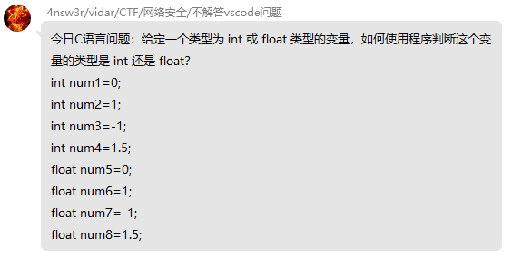
类型的本质
类型的本质是对二进制串的不同理解方式
计算机中本只有0和1，理解的方式多了，便成了数据类型
https://godbolt.org/z/bP1rbWTae

Slide 49
C 中的常量
常量在声明中被分配一次类型值； 在程序的整个执行过程中，值不能改变
const float GOLDEN_RATIO = 1.618;
const int DAYS_IN_WEEK = 7;
const double THE_LAW = 2.99792458e8;
您可以拥有任何基本C变量类型的常量版本。
宏定义
本质是预处理器的文本替换
#define MAXLENGTH 1000

Slide 50
C 运算符
算术：+、-、*、/、%
赋值：=
type var_name; ⇒ 变量声明
type var_name = var_value; ⇒ 初始化
扩充赋值：+=、-=、*=、/=、%= &=、|=、^=、<<=、>>=
按位逻辑：~、&、|、^
按位移位 : <<、 >>
布尔逻辑: !、&&、||
相等性测试：==、!=
子表达式分组：(、)
顺序关系：<、<=、>、>=
递增/递减：++、--
成员访问：.、→ 、[、]
三元运算符
expr ? true_ret : false_ret
取地址运算符：&
解引用运算符：*
类型转换运算符：(type)
sizeof

Slide 51
布尔逻辑
C 中什么计算结果为 FALSE？
0
NULL（指针，下一讲的内容）
假值表达式（例如 1 == 2）
C 中什么计算结果为 TRUE？
…其他所有内容
非零数字
非 NULL 的指针
真值语句（例如 1 == 1）
true 和 false 仅当包含 stdbool.h（标准布尔）标头时才能使用
#include <stdbool .h>

Slide 52
C 中的控制流
语句可以是代码块 {} 或只是一个独立的语句
if-else
if (expr) statement
if (x == 0) y++;
if (x == 0) {y++;}
if (x == 0) {y++; j = j + y;}
if (expr) statement1 else statement2
switch case
while
while (expr)
for
for (initialize; check; update) statement

Slide 53
函数调用（1/2）
在编程中，函数是一段可重复使用的代码块，用于执行特定的任务或完成特定的操作。函数可以接受输入参数，并且可以返回一个值或执行一些操作
代码重用
提高代码可读性
提高代码可测试性（单元测试）
抽象

Slide 54
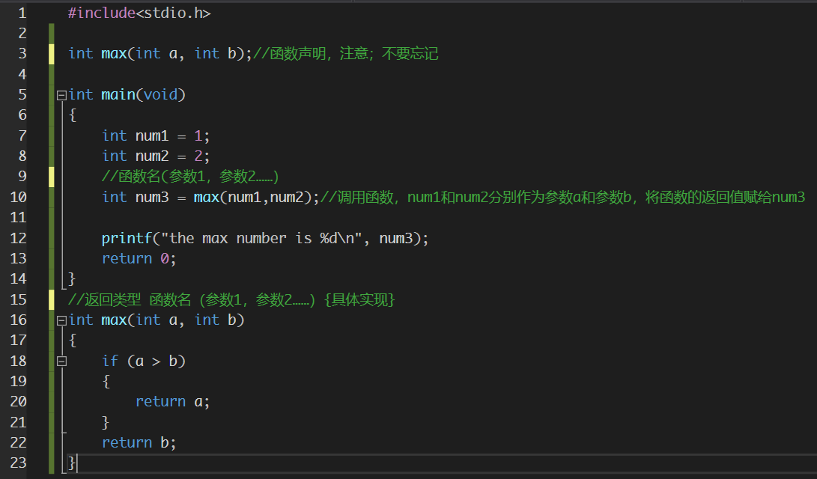
函数调用（1/2）

Slide 55
数组
C语言数组是通过下标索引的一组数据。其中每个元素都有一个唯一的索引，可以通过索引来访问和操作数组中的元素。
int array[20];
从0开始计数 index ∈ [0, 19]

Slide 56
字符串
以字符’\0’为结束的一组字符

Slide 57
Cat Break！！！

Slide 58
Agenda
计算机操作基础知识
计算机科学抽象思维
为什么学习C语言
怎么学习C语言
用什么写C语言
数制与码制
C语言基础语法
动手实操

Slide 59
Visual Studio
https://hdu-cs.wiki/3.%E7%BC%96%E7%A8%8B%E6%80%9D%E7%BB%B4%E4%BD%93%E7%B3%BB%E6%9E%84%E5%BB%BA/3.4.2%E7%94%A8%E4%BB%80%E4%B9%88%E5%86%99%20C%20%E8%AF%AD%E8%A8%80
基本用法

Slide 60
寻求帮助
遇到未知的报错信息，搜索后无法求解，截图寻求帮助（请包含编译器输出的截图）
遇到未知的内存错误，通过调试找到错误位置后，截图寻求帮助
遇到逻辑错误，通过调试找到与自己设想不符合的语句执行结果

Slide 61
Just Do It！
实现一个简单化的命令——grep
grep命令是一个在Unix和类Unix操作系统中常用的文本搜索工具。它用于在文件中查找匹配特定模式的行，并将匹配的行打印出来。
几个问题：
如何读入行？
如何匹配模式？
如果要实现命令行呢？
上手做一做吧

Slide 62
Ask Time！！！！

